Slide 1
অর্থনীতি ক্লাসে সবাইকে সুস্বাগতম।

Slide 2
শিক্ষক পরিচিতি
মোঃকফিল উদ্দিন
প্রভাষকঃ অর্থনীতি
যমুনা ডিগ্রি কলেজ
সিরাজগঞ্জ সদর
মোবাইল নং ০১৭১৬৯২৪৪২৭
ইমেইল নং kafiluddinjdc@gmail.com
পাঠ পরিচিতি
অর্থনীতিঃ১ম প্রত্র
একাদশঃশ্রেণি
প্রথমঃঅধ্যায়
অধ্যায়ের নামঃ মৌলিক অর্থনৈতিক সমস্যাএবং এর সমাধান।

Slide 3
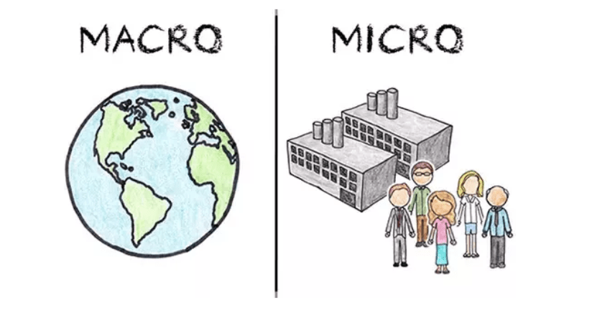
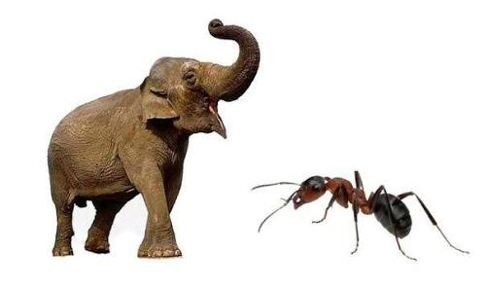
MACRO
MICRO

Slide 4
শিখনফলঃ
এ পাঠ শেষে শিক্ষার্থীরা যা পারবে।
ব্যষ্টিক অর্থনীতি ও সামষ্টিক অর্থনীতি কি তা সহজেই পারবে।
ব্যষ্টিক অর্থনীতি ও সামষ্টিক অর্থনীতির পার্থক্য নির্ণয় করতে পারবে।
ব্যষ্টিক অর্থনীতি ও সামষ্টিক অর্থনীতিতে কোন কোন বিষয় নিয়ে আলোচনা করে তাও ব্যাখ্যা করতে পারবে।

Slide 5
ব্যষ্টিক ও সামষ্টিক অর্থনীতি কিঃ
ব্যষ্টিক অর্থনীতিঃ ব্যষ্টিক শব্দটির ইংরেজি প্রতি শব্দ Micro এটি গ্রিক শব্দ। Mikros থেকে এসেছে। যার বাংলা অর্থ হলো ক্ষুদ্র,ছোট, খন্ড । সুতরাং অর্থনীতির যে শাখায় ক্ষুদ্র ক্ষুদ্র বা খন্ড খন্ড বিষয় নিয়ে আলোচনা করা হয় তাকে ব্যষ্টিক অর্থনীতি বলে।যেমন- ব্যক্তিগত ভোগ, ব্যক্তি চাহিদা ইত্যাদি।
সামষ্টিকঅর্থনীতিঃ সামষ্টিক শব্দটির ইংরেজি প্রতি শব্দ Macro এটি গ্রিক শব্দ। Makros থেকে এসেছে।যার বাংলা অর্থ হলো বড় বা সামগ্রিক ।সুতরাং অর্থনীতির যে শাখায় সামগ্রিক ভাবে বা জাতীয় পর্যায়ে বিশ্লেষণ করা হয় তাকে অর্থনীতি বলে। যেমন- সামগ্রিক চাহিদা, সামগ্রিক যোগান ইত্যাদি।

Slide 6
ব্যষ্টিক ও সামষ্টিক অর্থনীতির পার্থক্যঃ নিম্নে ব্যষ্টিক ও সামষ্টিক অর্থনীতির পার্থক্য দেখানো হলো-
ব্যষ্টিক অর্থনীতি
সামষ্টিক অর্থনীতি
অর্থনীতির যে শাখায় ক্ষুদ্র ক্ষুদ্র বিষয় নিয়ে আলোচনা করে তাকে ব্যষ্টিক অর্থনীতি বলে।
ব্যষ্টিক বা Micro শব্দের অর্থ ক্ষুদ্র।
Micro শব্দটি গ্রিক শব্দ Mikros থেকে এসেছে।
ব্যষ্টিক অর্থনীতির আওতা ও পরিধি ক্ষুদ্র।
ক্লাসিক্যাল ও নিও ক্লাসিক্যাল অর্থনীতিবিদগণব্যষ্টিক অর্থনীতির এর সমর্থক।
অর্থনীতির যে শাখায় সামগ্রিক বিষয় নিয়ে আলোচনা করে তাকে সামগ্রিক অর্থনীতি বলে।
সামষ্টিক বা Macro শব্দের অর্থ বৃহৎ
Macro শব্দটি গ্রিক শব্দ Makros থেকে এসেছে।
সামষ্টিক অর্থনীতির আওতাওপরিধি ব্যাপক ।
আধুনিক অর্থনীতিবিদগণ সামষ্টিক অর্থনীতির সমর্থক।
এভাবেই ব্যষ্টিক অর্থনীতি ও সামষ্টিক অর্থনীতির মধ্যে পার্থক্য গুলো চিহ্নিত করা যায়।

Slide 7
ব্যষ্টিক অর্থনীতি কোন কোন বিষয় নিয়ে আলোচনা করে তা নিন্মরুপঃ
ব্যক্তিগত চাহিদা
ব্যক্তিগত যোগান
ব্যক্তিগত আয়
ব্যক্তিগত বিনিয়োগ
ব্যক্তিগত ভোগ
ব্যক্তিগত সঞ্চয়

Slide 8
সামষ্টিক অর্থনীতি কোন কোন বিষয় নিয়ে আলোচনা করে তা নিম্নরুপঃ
সামগ্রিক চাহিদা
সামগ্রিক যোগান
সাধারণ মূল্যস্তর
জাতীয় আয়
জাতীয় সঞ্চয়
নিয়োগ স্তর
সামগ্রিক ভোগ

Slide 9
একক কাজঃ
সময়ঃ ৫ মিনিট
অর্থনীতি কি?
ব্যষ্টিক অর্থনীতির ৩টি পার্থক্য লেখ?

Slide 10
দলগত কাজঃ
সময়ঃ ১০মিনিট
ব্যষ্টিক কোন শব্দ থেকে আগত।
(ক) বাংলা (খ) ইংরেজি ( গ) গ্রিক ( ঘ) ফার্সি
সামষ্টিক অর্থনীতি কে কোন অর্থনীতিবিদ্গণ সমর্থক করেন।
(ক) দেশি (খ) বিদেশি (গ) ক্লাসিক্যাল (ঘ) আধুনিক
কোনটি সামষ্টিক অর্থনীতির চলক নয়?
(ক) ব্যক্তিগত ভোগ (খ) জাতীয় আয় (গ) দামস্তর (ঘ) সামগ্রিক চাহিদা

Slide 11
বাড়ির কাজঃ
একটি কাল্পনি সুচি দিয়ে উৎপাদন সম্ভাবনা রেখা অংকন কর।

Slide 12
আল্লাহ হাফেজ

